Slide 1
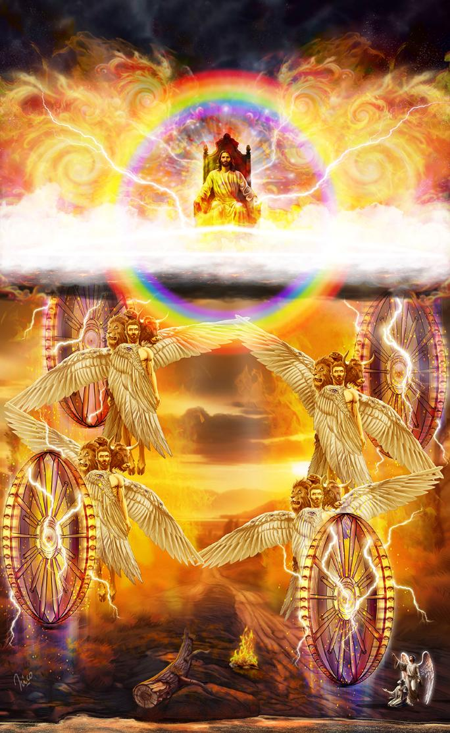
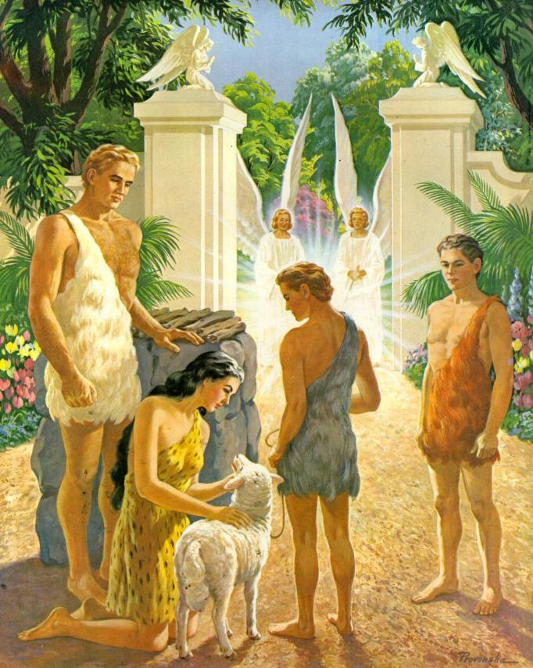
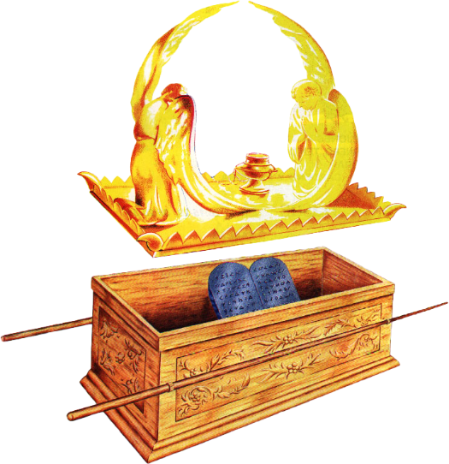
FUNDAMENTOS DE LA PROFECÍA
Lección 7 para el 17 de mayo de 2025

Slide 2
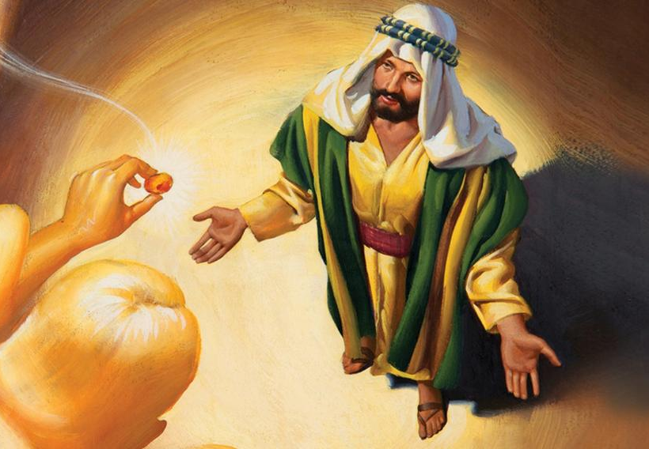
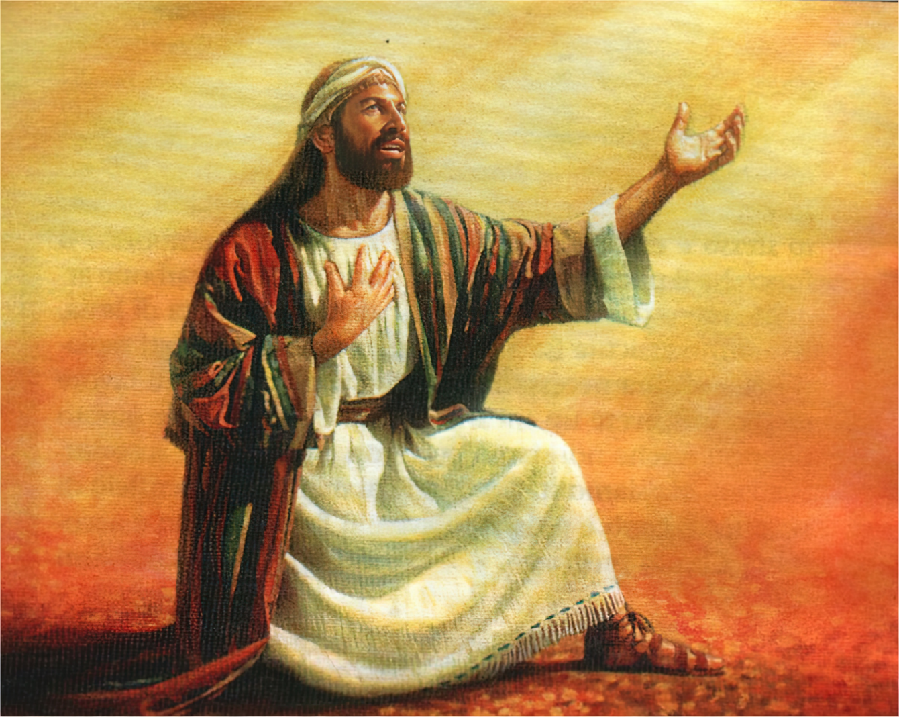
“Después oí la voz del Señor, que dijo: ‘¿A quién enviaré? ¿Quién irá de nuestra parte?’ Entonces respondí: ‘Aquí estoy, envíame a mí’ ” Isaías 6:8

Slide 3

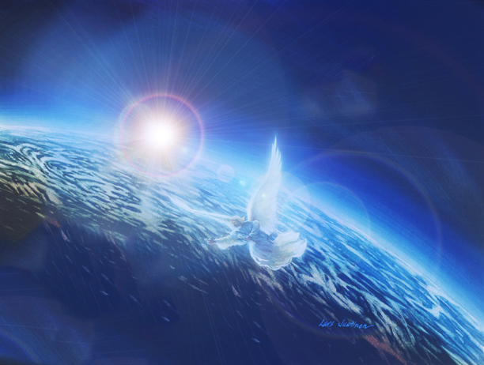
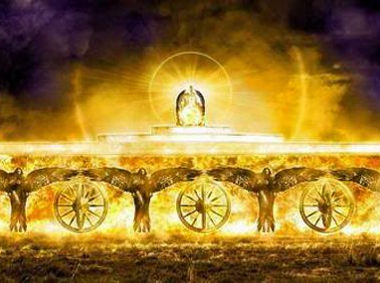
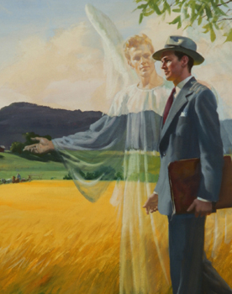







El trono de Dios es el centro de control del universo. Los querubines son los seres más cercanos a él. Ellos comandan las legiones de ángeles.
Desde que el pecado entró en el mundo, los querubines han jugado un papel importante en la relación de Dios con la humanidad.
Gracias a la profecía, se descorre el velo que nos permite ver el mundo invisible e inaccesible para nosotros. Podemos ver a estos querubines junto al trono, actuando bajo las órdenes de Dios para ayudarnos.
Dios y los querubines:
  Mensajeros de fuego.
  ¿Qué hacen los querubines?
  Un reflejo de la gloria de Dios.
Los querubines y la humanidad:
  León, hombre, buey y águila.
  Sustituyendo a los caídos.

Slide 4
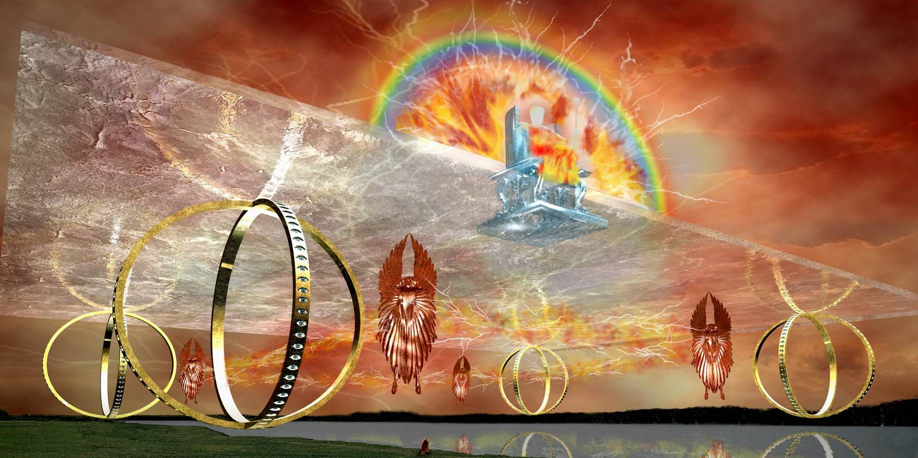
DIOS Y LOS QUERUBINES

Slide 5

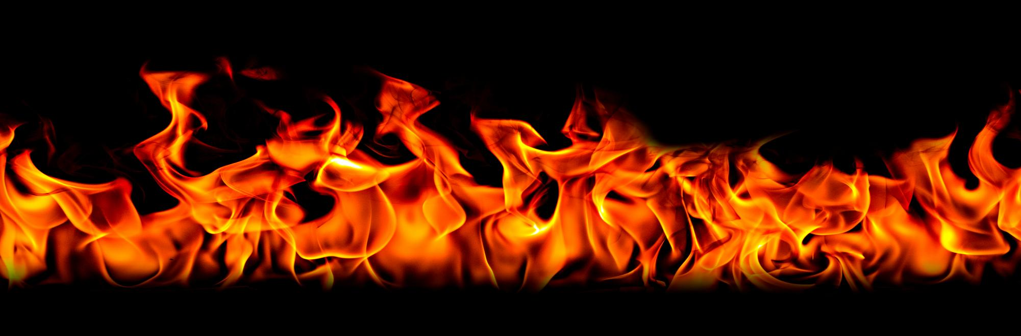
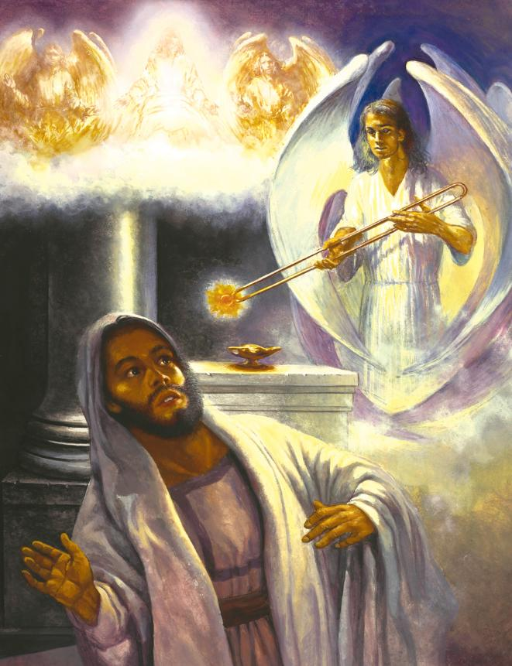
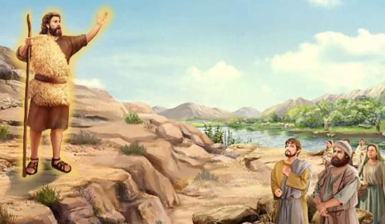
MENSAJEROS DE FUEGO
“En ese momento, uno de aquellos seres como de fuego voló hacia mí. Con unas tenazas sostenía una brasa que había tomado de sobre el altar” (Isaías 6:6 DHHe)
Imagínate que fueses iluminado por una luz tan intensa y especial que todos tus pensamientos y emociones quedasen al descubierto. Eso es lo que experimentó Isaías al ver el trono de Dios. ¿Su reacción? “¡Ay de mí, voy a morir!” (Is. 6:5 DHHe).
Entonces, un ser de fuego (en hebreo, serafín), deja de cantar la santidad de Dios, toma una brasa del altar, y le asegura a Isaías que su pecado está perdonado (Is. 6:1-7 DHHe).
Por supuesto, el querubín no perdonó el pecado a Isaías. Simplemente, transmitió el mensaje de Dios, pues esa es la función de un querubín.
Y, a partir de entonces, también fue la función de Isaías (Is. 6:8). Es interesante que Jesús dijo de Juan el Bautista, otro mensajero de Dios: “Él era antorcha que ardía y alumbraba” (Jn. 5:35).

Slide 6

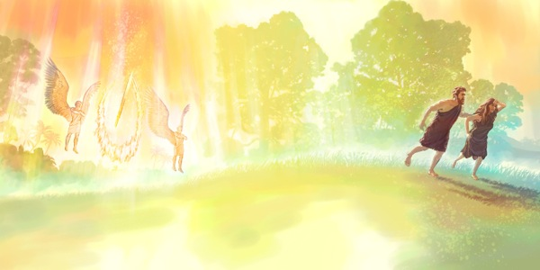
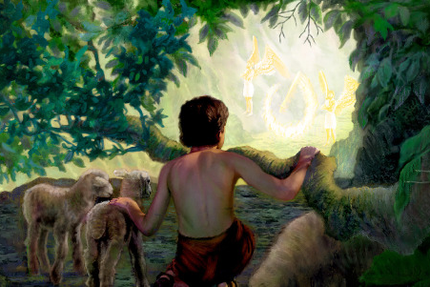
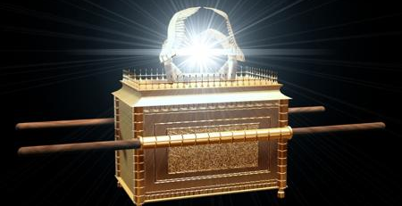
¿QUÉ HACEN LOS QUERUBINES?
“Echó, pues, fuera al hombre, y puso al oriente del huerto de Edén querubines, y una espada encendida que se revolvía por todos lados, para guardar el camino del árbol de la vida” (Génesis 3:24)
La Biblia nos presenta por primera vez a los querubines inmediatamente después del pecado de Adán y Eva. ¿Qué trabajo les encargó Dios? (Gn. 3:24).
Debian “guardar el camino del árbol de la vida”. Es decir, impedir que los seres humanos entrasen al jardín del Edén. Sin embargo, su presencia no era intimidatoria. Hicieron de la puerta del Edén una representación en miniatura del trono divino, de donde emana la gracia.
La palabra traducida como “puso” (shakan) se usa para indicar que Dios “habita” en el Santuario. De ahí deriva la palabra “shekina”, que designa la gloria de Dios que se manifestaba en el arca… ¡entre los querubines!, y que representaba el trono de Dios (1Cr. 13:6; Is. 37:16).
¿Y qué hacen junto al trono? Adoran, y ejecutan las órdenes directas de Dios en favor de los que heredaremos la Salvación (Ap. 4:8; Ap. 5:8-9; Heb. 1:14).

Slide 7

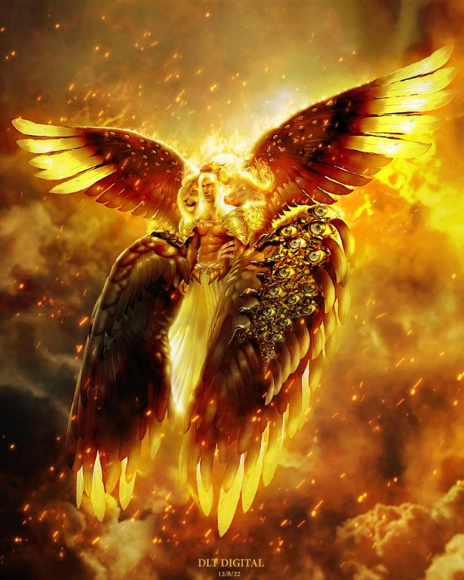
UN REFLEJO DE LA GLORIA DE DIOS
“Y delante del trono había como un mar de vidrio semejante al cristal; y junto al trono, y alrededor del trono, cuatro seres vivientes llenos de ojos delante y detrás” (Apocalipsis 4:6)
Isaías 6:1-4
Ezequiel 1:5-14
Apocalipsis 4:6-8
Seres de fuego (serafines)
Hachones de fuego
Seres vivientes
Seis alas
Alaban: “Santo, santo, santo”
Llenan de humo el templo
Cuatro alas
Cuatro caras: hombre; león; buey; y águila
Resplandecen
Seis alas
Alaban: “Santo, santo, santo”
Semejantes a león; becerro; hombre; y águila
Llenos de ojos
La descripción de los querubines que circundan el trono de Dios registradas por Isaías, Ezequiel y Juan tienen grandes similitudes:
Los querubines resplandecen y brillan (los “ojos” son símbolos de brillo), reflejando la gloria de Dios. Todas las criaturas de Dios fueron diseñadas para relejar su Gloria, tanto los seres humanos, hechos a su imagen, como los seres angélicos, que están junto a su glorioso Trono.

Slide 8
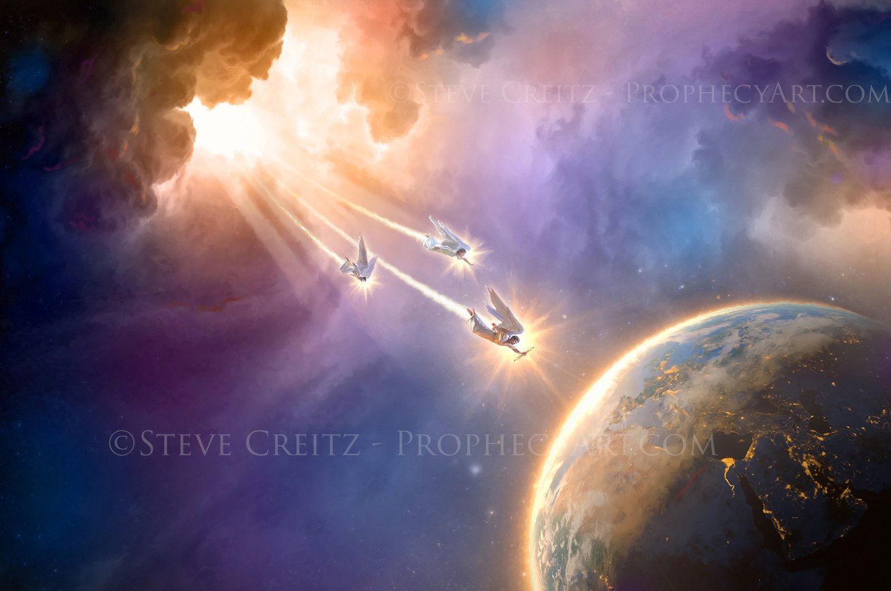
LOS QUERUBINES Y LA HUMANIDAD

Slide 9



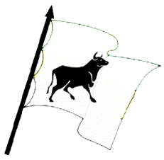

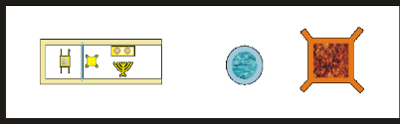

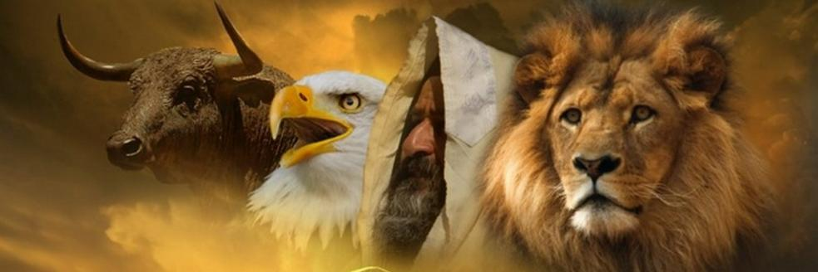
LEÓN, HOMBRE, BUEY Y ÁGUILA
“El primer ser viviente era semejante a un león; el segundo era semejante a un becerro; el tercero tenía rostro como de hombre; y el cuarto era semejante a un águila volando” (Apocalipsis 4:7)
EFRAÍN
+ Manasés
+ Benjamín
DAN
+ Aser
+ Neftalí
La descripción de los querubines coincide con los estandartes de las cuatro principales tribus que acampaban en cada uno de los lados del Santuario (Ez. 1:10; Ap. 4:7).
La Nueva Jerusalén se describe con la misma distribución: 12 puertas, tres en cada uno de sus cuatro lados (Ap. 21:12-13).
RUBÉN
+ Simeón
+ Gad
JUDÁ
+ Isacar
+ Zabulón
Dios quiere rodearse de su pueblo, al igual que está rodeado por los querubines.
Dios quiere que habitemos con Él. Esto solo será una realidad cuando Jesús nos lleve con Él en su Segunda Venida (Ap. 21:3).
Pero no tenemos que esperar hasta ese momento para sentirnos junto al trono de Dios (Ef. 2:4-6).

Slide 10

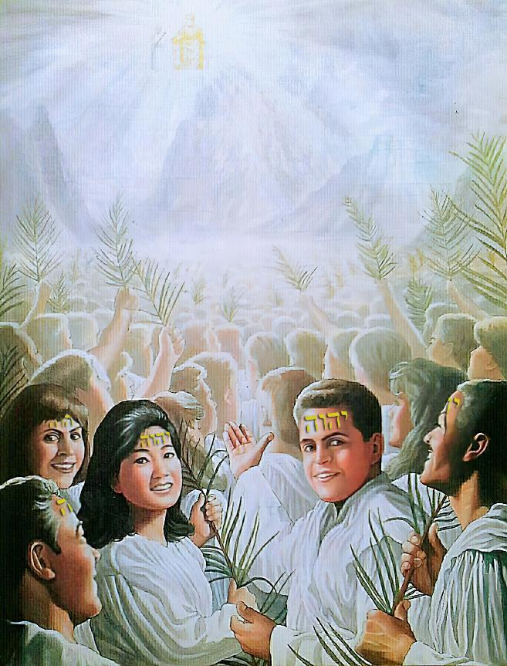
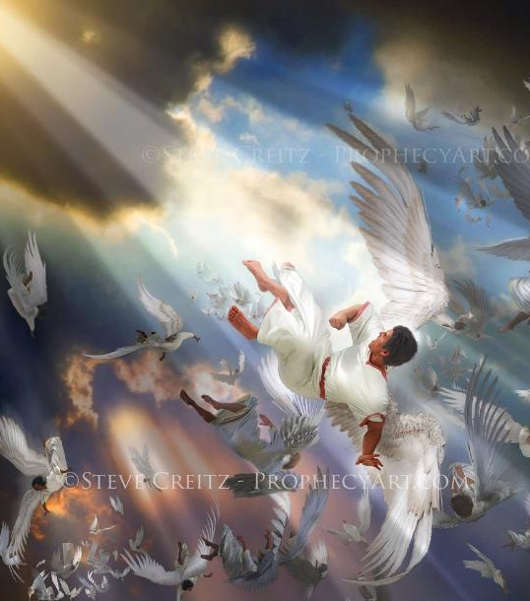
SUSTITUYENDO A LOS CAÍDOS
“Después miré, y he aquí el Cordero estaba en pie sobre el monte de Sion, y con él ciento cuarenta y cuatro mil, que tenían el nombre de él y el de su Padre escrito en la frente” (Apocalipsis 14:1)
Desgraciadamente, no todos los querubines han cumplido correctamente su labor. Hubo uno que, lleno de gloria y resplandor, pensó que toda esa gloria provenía de sí mismo, en lugar de provenir de Dios (Ez. 28:14, 17).
Lucifer y sus ángeles estuvieron en el “monte de Dios”, pero fueron expulsados de él. Su lugar será ocupado por los que permanezcan fieles al Cordero (Ap. 14:1).
Ante este maravilloso milagro, los seres celestiales cantan al unísono: “Digno eres [Jesús] … porque fuiste sacrificado, y con tu sangre compraste para Dios gente de toda raza, lengua, pueblo y nación. De ellos hiciste un reino; los hiciste sacerdotes al servicio de nuestro Dios, y reinarán sobre la tierra” (Ap. 5:9-10 NVI).

Slide 11

“Todos estos seres celestiales tienen un propósito superior a todos los demás, en el cual están intensamente interesados: la iglesia [de Cristo] en un mundo de corrupción... Están trabajando para Cristo, bajo su mandato, para salvar hasta lo sumo a todos los que dependen de él y creen en él. Estos seres celestiales se apresuran en su misión... Están unidos en una santa alianza, en una grandiosa y sublime unidad de propósito, para mostrar el poder, la compasión, el amor y la gloria del Salvador crucificado y resucitado.
Estos ejércitos del cielo ilustran con su servicio lo que debiera ser la iglesia de Dios. Cristo está trabajando en favor de ellos en los atrios celestiales, enviando a sus mensajeros a todas partes del globo para que ayuden a cada sufriente que acude a él en busca de ayuda, de vida espiritual y conocimiento”
E. G. W. (La verdad acerca de los ángeles, pg. 255)

